Slide 1
Digi school DEJEPIS
2020-1-SK01-KA226-SCH-094350

Slide 2
Predmet: Dejepis
Špecifikácia: Seminár z dejepisu
Veková skupina: 16- 17 rokov
1 hodina: 45 minút
2020-1-SK01-KA226-SCH-094350

Slide 3
01
Slovania a Avari
02
Samova ríša
03
Samo
04
Edukačné materiály
2020-1-SK01-KA226-SCH-094350

Slide 4
Slovania a Avari
1
2020-1-SK01-KA226-SCH-094350

Slide 5
Slovania boli postrachom Európy - motivačné video
2020-1-SK01-KA226-SCH-094350

Slide 6
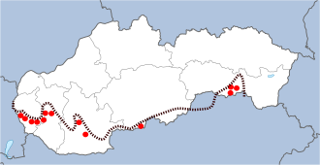
Slovania a Avari
Avari - nejasný pôvod, kočovné kmene ázijského pôvodu
mocenská vláda v strednej Európe - kagan Bajan
pol. 6. storočia - Podunajská nížina
Avarský kaganát - zoskupenie kmeňov
https://sk.wikipedia.org/wiki/Avari_(Stredná_ Ázia)
2020-1-SK01-KA226-SCH-094350

Slide 7
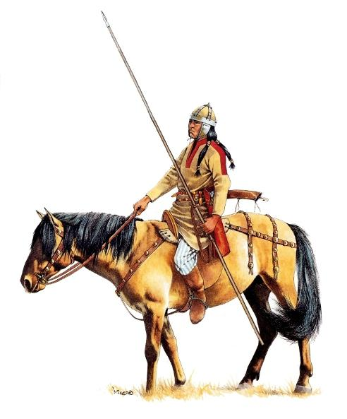
pre Slovanov - Obri
lúpežné výpravy - korisť
vojenská sila - vyzbrojená armáda
hrinky
https://historyweb.dennikn.sk/clanky/detail/kto-boli-kocovni-avari
podmanili si Slovanov - Fredegarova kronika- ukážka 1, 2
porážka pri Konštantínopole - Slovania využili povstanie
Slovania a Avari wordwall.ch
2020-1-SK01-KA226-SCH-094350

Slide 8
Samova ríša
2
2020-1-SK01-KA226-SCH-094350

Slide 9
Samova ríša
vznik ríše - reakcia na expanziu Avarov
622- 623 - protiavarské povstanie
franský kupec Samo kráľ
631 - boje s Franskou ríšou - Fredegarova kronika- ukážka 3
658 - smrť Sama, rozpad ríše
2020-1-SK01-KA226-SCH-094350

Slide 10
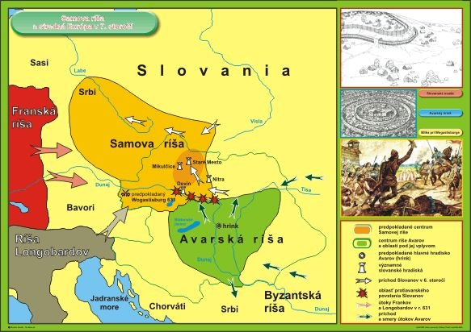
Samova ríša
Samova ríša = prvý kmeňový zväz Slovanov
hlavné centrum Vogastisburg - kde ležal?
J Morava, Dolné Rakúsko, západ Rakúska, JZ Slovensko
https://www.ucebne-pomocky.sk/produkt/1866/samova-risa-a-stredna-europa-v-7-storoci
2020-1-SK01-KA226-SCH-094350

Slide 11
Samo
3
2020-1-SK01-KA226-SCH-094350

Slide 12
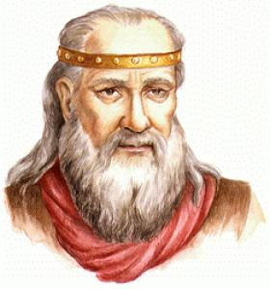
Samo
málo informácií - Fredegarova kronika
pôvod - Belgicko alebo Francúzsko
obchodník, ovládal reč Slovanov
spolupráca/ pomoc Slovanom kráľ
12 manželiek, 22 synov, 15 dcér
vládol 35 rokov http://www.pramen.info/c/2484/fransky-kupec-samo--kra-staroslovensky---poslovencenie.htm
2020-1-SK01-KA226-SCH-094350

Slide 13
Edukačné materiály
4
2020-1-SK01-KA226-SCH-094350

Slide 14
Edukačné materiály
Samova ríša wordwall.ch
Samova ríša
2020-1-SK01-KA226-SCH-094350

Slide 15
ZDROJE:
Elschek, Kristian- Hunka, Ján. 2009. Slovenské dejiny I. Bratislava: Eurolitera, 2009. 258 s. ISBN: 978-80-970193-0-3.
Kurcinová, Ľudmila- Sobek, Ľubomír. 2019. Úspešná maturita: Dejepis. Košice: TAKTIK, 2019. 338 s. ISBN 978- 80-8180-131-0.
Sochrová, Mária- Virdzeková, Alica. 2009. Dejepis I. Bratislava: Fragment, 2009. 144 s. ISBN 978-80-8089-296-8.
2020-1-SK01-KA226-SCH-094350

Slide 16
EN The European Commission's support for the production of this publication does not constitute an endorsement of the contents, which reflect the views only of the authors, and the Commission cannot be held responsible for any use which may be made of the information contained therein.
SK Podpora Európskej komisie na výrobu tejto publikácie nepredstavuje súhlas s obsahom, ktorý odráža len názory autorov, a Komisia nemôže byť zodpovedná za prípadné použitie informácií, ktoré sú v nej obsiahnuté.
2020-1-SK01-KA226-SCH-094350

